Slide 1
RÉUNION DE PARENTS D’ÉLÈVES
CLASSE DE CM1-CM2
LE 13 SEPTEMBRE 2022

Slide 2
L’ÉCOLE
L’ÉCOLE : 7 CLASSES
1 CP 1 CP-CE1 1 CE1 1 CE1-CE2
1 CE2-CM1 1 CM1-CM2 1 CM2
LES HORAIRES
Tous les matins, accueil des enfants de 8 h 15 à 8 h 25.
Les enfants peuvent soit rester dans la cour jusqu’à 8 h 25 soit entrer directement en classe.
Nous finissons à 11 h 55. La récréation est de 10 h 20 à 10h 40.
Le portail ouvre de nouveau à 13 h 45 et Nous rentrons en classe à 13 h 55.
La récréation est de 15 h à 15 h15.
Les cours finissent à 16 h 25.

Slide 3
LA CLASSE
29 élèves
17 CM1
12 CM2
9 filles
8 garçons
6 filles
6
garçons
15 filles
14 garçons

Slide 4
LES REPRÉSENTANTS DE PARENTS D’ÉLÈVES
La réglementation permet à chaque parent d’être électeur et éligible. Il faut 1 ou 2 représentants par classe c'est-à-dire entre 5 et 10 personnes.
Donc, si la vie de l’école vous intéresse, si vous souhaitez connaître le frisson d’une élection, si vous avez une âme de représentant de parents :
Présentez-vous aux élections pour le conseil d’école !
Lieu privilégié de discussion entre vous parents, la municipalité et l’équipe enseignante.
Les élections, c’est le 7 octobre 2022.
http://www.education.gouv.fr/cid2659/les-parents-d-eleves.html

Slide 5
QUELQUES INCONTOURNABLES
* Si votre enfant est absent, merci de me joindre un petit mot d’excuse sur une feuille afin que je puisse la glisser dans mon cahier d’appel.
* S’il ne mange pas exceptionnellement à la cantine, il doit avoir un mot de votre part, sinon il ne sortira pas.
* Il faut regarder dans le cartable régulièrement, faire un peu de fouilles et ranger, vider etc… et regarder le cahier de liaison et signer les mots à signer.
* Les parents n’écrivent pas dans les cahiers des enfants… Merci de ne pas arracher non plus les pages des cahiers. Ne pas faire faire le travail que je ne demande pas de faire…
* Les cahiers sont mis dans le cartable tous les week-end. Ils sont à regarder, éventuellement à signer. Je ne vérifie pas, c’est pour vous.
* Nous fêtons les anniversaires, une fois par mois. Merci d’apporter gobelets et assiettes ou serviettes en papier.
* Merci de renouveler les boites de mouchoirs de temps en temps, cela sera noté dans l’agenda et sur KlassLY.
* Pas de téléphone portable à l’école.

Slide 6
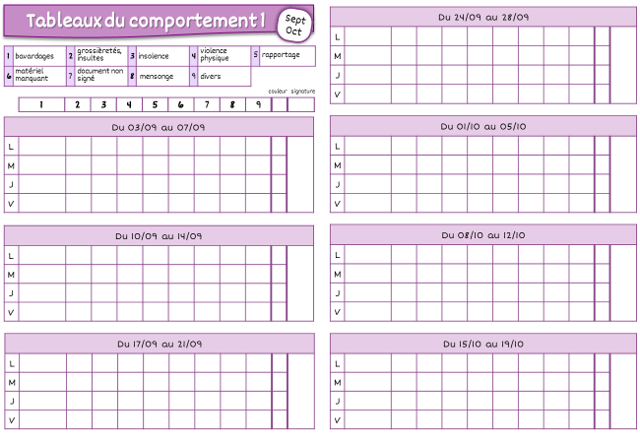
LA GESTION DU COMPORTEMENT
Au cours de la journée je mets des croix aux enfants qui ne respectent pas les règles de vie.
A la fin de la journée, en fonction du nombre de croix et de la gravité des comportements correspondants, je leur donnerai une
couleur qu’ils
mettront dans la
dernière colonne
du tableau.
A la fin de semaine, les parents devront signer le tableau dans la case réservée à cet effet. Une seule signature suffit.

Slide 7
NOTATIONS, LIVRETS SCOLAIRES
Les livrets scolaires (LSU) sont rendus 2 fois par an :
une fois en janvier
une fois en juin
Il doit être ramené signé par les parents après les vacances qui suivent (sauf pour juin).
Cahiers | Très bien | Bien | moyen | insuffisant
Plan de travail | bleu | vert | orange | rouge
Évaluations LSU (objectifs d’apprentissages) | Atteint dépassés | Partiellement atteints |  | Non atteints

Slide 8
LE FRANÇAIS, LES MATHS
En français, j’utilise « le français en action ! »
où il y a : - La leçon (je retiens)
- Les exercices (je m’exerce)
- Le petit exercice de maison (j’ai compris)
- Le petit exercice du lendemain (je m’évalue)
En littérature :
Merci de ne pas lire à l’avance les chapitres pour laisser le suspense et surtout ne leur montrez pas le film !
En mathématiques, les enfants ont un fichier « Iparcours ».
Ne vous inquiétez pas si tous les exercices ne sont pas faits. Parfois, je fais exprès d’en sauter.
Il n’est pas obligatoire de les faire à la maison, mais si les enfants veulent, ils peuvent les faire.

Slide 9
LES ÉVALUATIONS
En français, nous faisons des évaluations régulièrement après 3 leçons. Nous faisons les exercices « je révise » à la fin du cahier avant l’évaluation. Ce sont ces exercices à revoir à la maison.
En maths, Nous faisons une séquence (par exemple « les nombres entiers », puis une feuille d’entraînement « je fais le point » puis l’évaluation.
En Histoire, Géographie, EMC, sciences et anglais une évaluation toutes les 2 leçons, sauf si la leçon est très longue (pour les CM2).

Slide 10
LES DEVOIRS
Les devoirs sont écrits le vendredi pour toute la semaine suivante afin que les enfants puissent s’organiser.
Parfois, un devoir peut être ajouté pendant la semaine. Mais ce sera quelque chose de léger.
Si les leçons sont oubliées en classe vous pouvez retrouver tout mon travail sur mon site :
La trousse de Sobelle
Pour le lundi | Lecture et poésie (une fois par mois) Parfois leçon ou évaluation d’HGS
Pour le mardi | Dictée de mots et leçons de français. Parfois, leçons ou évaluation d’HGS
Pour le jeudi | Dictée à préparer, leçon de français, se mettre en tenue de sport
Pour le vendredi | Rien

Slide 11
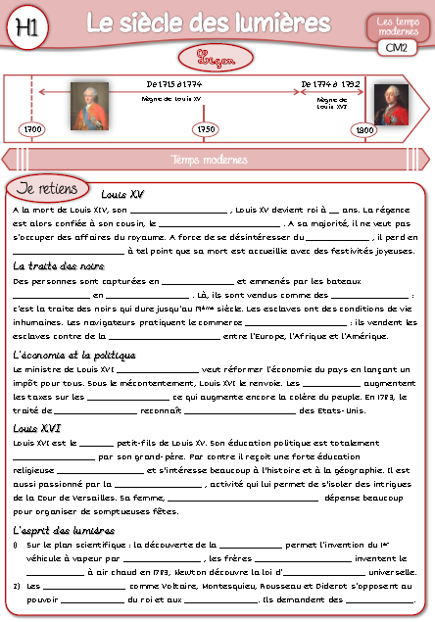
LES LEÇONS
Des leçons d’histoire, de géographie, de sciences ou d’instruction civique seront à apprendre de temps en temps.
Celles-ci doivent être apprises par cœur, dans la mesure du possible, (surtout pour les CM2) et les enfants doivent pouvoir répondre à des questions.
Celle-ci étant un peu longue elle sera apprise en 2 fois.

Slide 12
LES ENT : ONE ET KLASSLY
A quoi sert ces sites ?
À vérifier les devoirs
À contacter la maîtresse, pour une demande, un rdv ou une information
À lire les informations diverses postées par la maîtresse.
Alors il est important que tous les parents s’inscrivent afin que nous puissions communiquer plus aisément et plus rapidement.

Slide 13
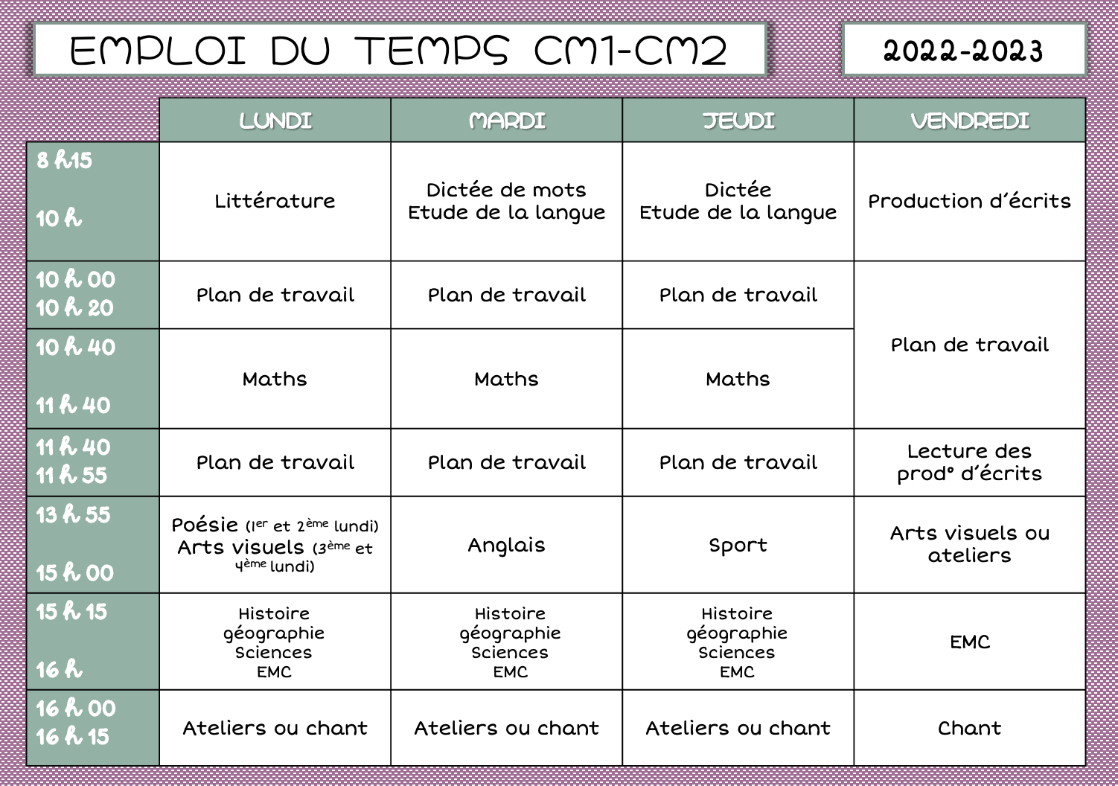
L’EMPLOI DU TEMPS

Slide 14
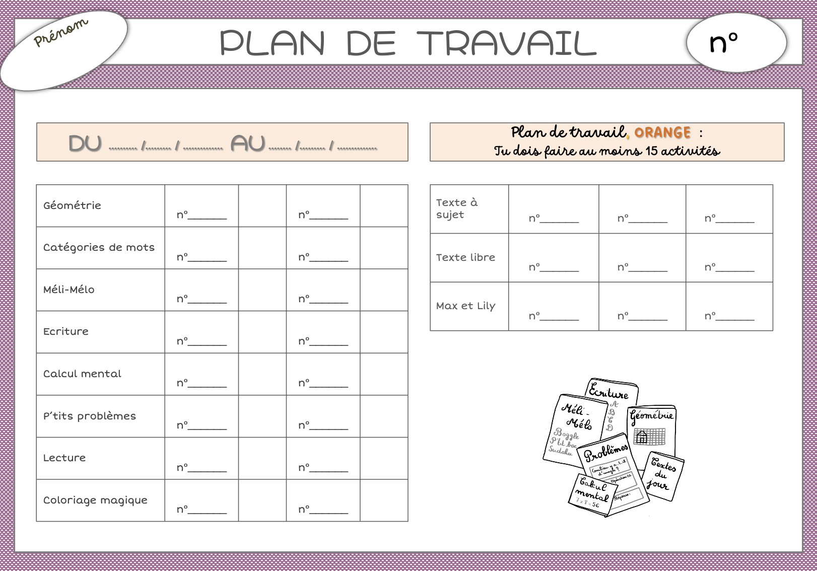
LE PLAN DE TRAVAIL

Slide 15
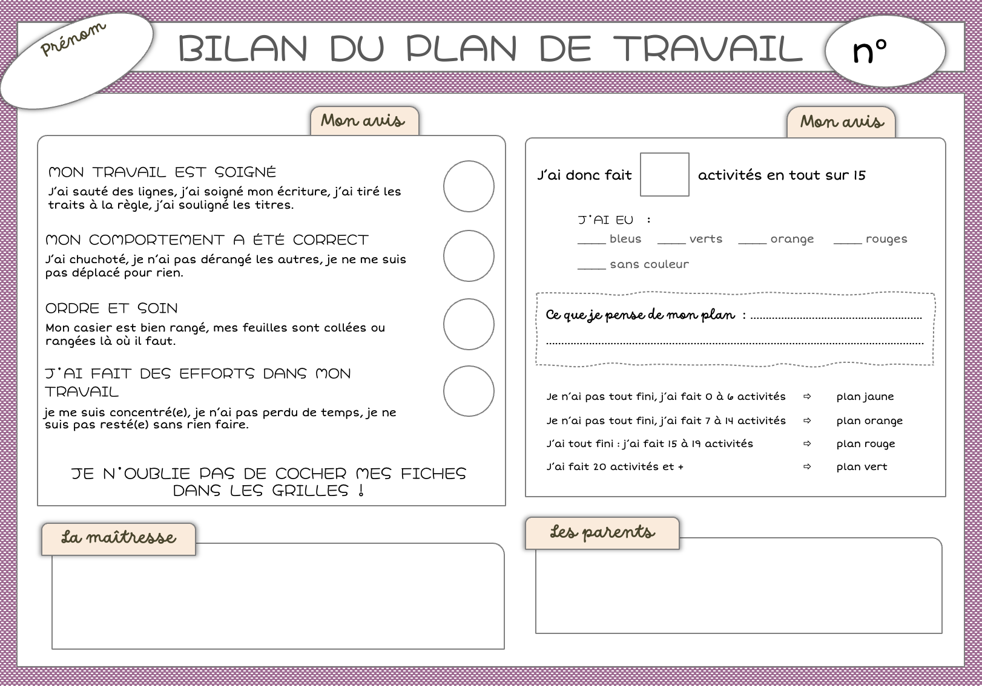
LE PLAN DE TRAVAIL

Slide 16
LE MATERIEL
Les petits cahiers :
⬧ blanc : écrivain
⬧ Jaune : cahier de liaison
⬧ vert : cahier de dictée
Les grands cahiers :
⬧ transparent : poésie, chants  dessin
Les porte vues :
⬧ Littérature, lecture  Anglais
⬧ plan de travail  Evaluations
⬧ Histoire, Géo, Sciences, EMC
Pochettes :
* Une pour le travail en cours
* Une pour le plan de travail en cours

Slide 17
LES PROJETS
Classe verte : L’année prochaine nous partirons en classe de découverte du 2 au 5 mai 2023 à Auron
Spectacle de fin d’année : Au mois de juin notre classe vous présentera un petit spectacle reprenant tous les chants appris au cours de l’année ainsi que des chorégraphies de danse etc…
D’autres projets viendront certainement se greffer au cours de l’année.

Slide 18
LES TABLETTES
Quand les enfants peuvent-ils les utiliser ?
Pendant le plan de travail
Pendant les ateliers de l’après-midi pour faire des exposés ou d’autres activités.
Quelles sont les règles à respecter ?
On utilise les tablettes uniquement pour des activités de classe : applications français, maths, bookcreator, keynote (exposés)… pas de jeux, sauf les puzzles.
Il est interdit de prendre des photos ou des vidéos de ses camarades sans son accord et sans raison valable.
Youtube et Internet sont interdits sauf pour rechercher des documents pour les exposés et avec accord de ta maîtresse.

Slide 19
LES EXPOSÉS
1. La préparation de l’exposé
L’exposé peut être fait à l’école ou à la maison, seul, à deux ou à trois.
2. Le support
Il faut faire un diaporama. Si l’exposé à été fait à la maison, il faudra me donner une clé USB avec le contenu quelques jours avant pour que je le vérifie. Il est possible de faire écouter une chanson ou prévoir une petite vidéo qui durera maximum 5 min.
3. Le contenu
Quand l’enfant choisit ses documents, il ne doit pas copier, coller directement un document. Il doit d’abord le lire et s’assurer qu’il comprend bien tout ce qu’il contient.
A la fin de l’exposé, figure un quizz d’au moins 5 questions pour vérifier que les autres enfants ont tout bien compris et retenu l’essentiel.

Slide 20
LE SPORT
Tous les jeudis, d’abord de 15h à 16h
Puis de 14h à 15h après les vacances de la Toussaint.
Nous avons un intervenant de sport, Quentin, qui m’aidera à mener les séances.
Les enfants doivent être en tenue de sport et avoir de quoi boire.
1ère période : Quidditch
2ème période : Tennis
3ème période : Volley
4ème période : Athlétisme
5ème période : Danse

Slide 21
JE VOUS REMERCIE POUR VOTRE PRÉSENCE ET VOTRE ATTENTION.
SANDRINE BROU

